Slide 1
NIVEAU null · DEEL 28
Adaptive case management en kenniswerk — Deel 28
BPMN, CMMN & DMN
BPMN, CMMN & DMN

Slide 2
Na dit deel kun je…
BEELD
Vier leerdoelen uit de reader
Spreeknotitie: Kort.

Slide 3
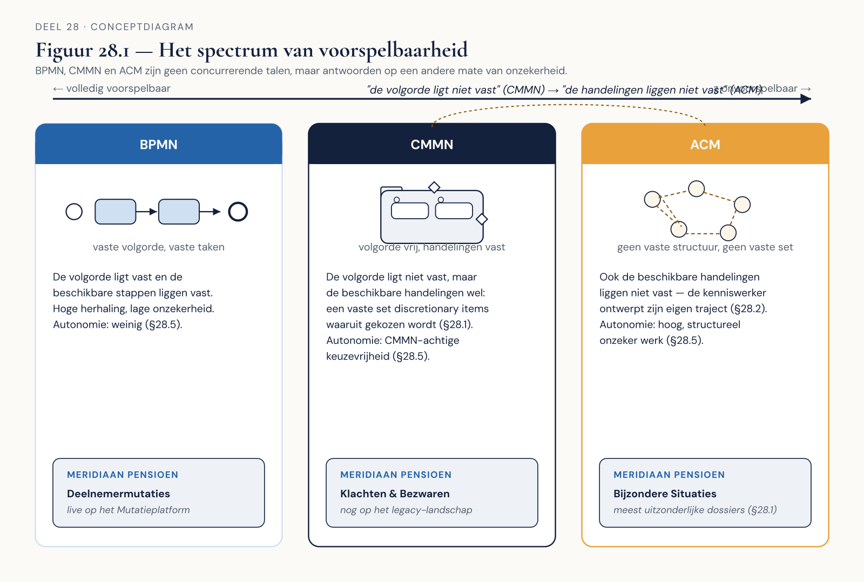
De volgorde ligt niet vast (CMMN) — of de handelingen zelf niet (ACM)?
leeg
Spreeknotitie: Eén zin, het hele onderscheid van dit deel.

Slide 4
Samenloop die niemand vooraf kon opsommen
BEELD
Concreet Meridiaan-voorbeeld
Spreeknotitie: Houd dit deel geaard met dit soort voorbeelden.

Slide 5
CMMN of ACM — zes situaties
BEELD
Werkboekverwijzing, timer 25 minuten
Spreeknotitie: Individueel.

Slide 6
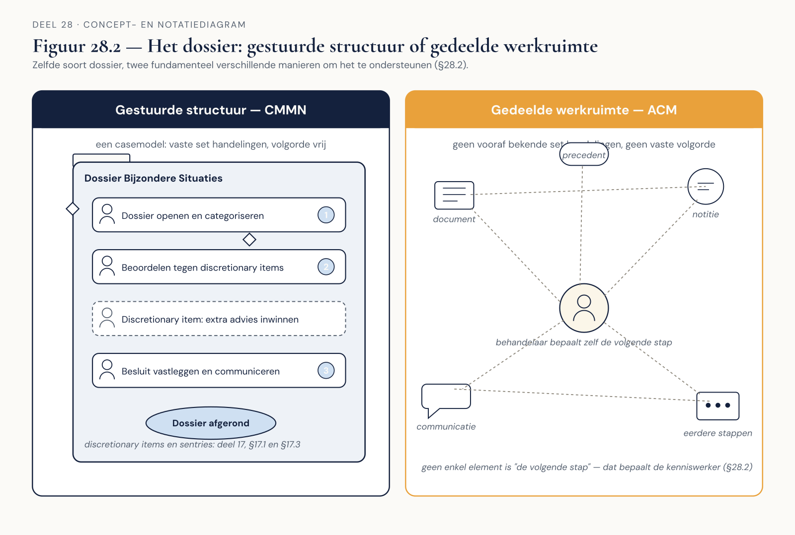
De kenniswerker als ontwerper van zijn eigen traject
leeg
Spreeknotitie: Het dossier als gedeelde werkruimte, niet als gestuurde structuur.

Slide 7
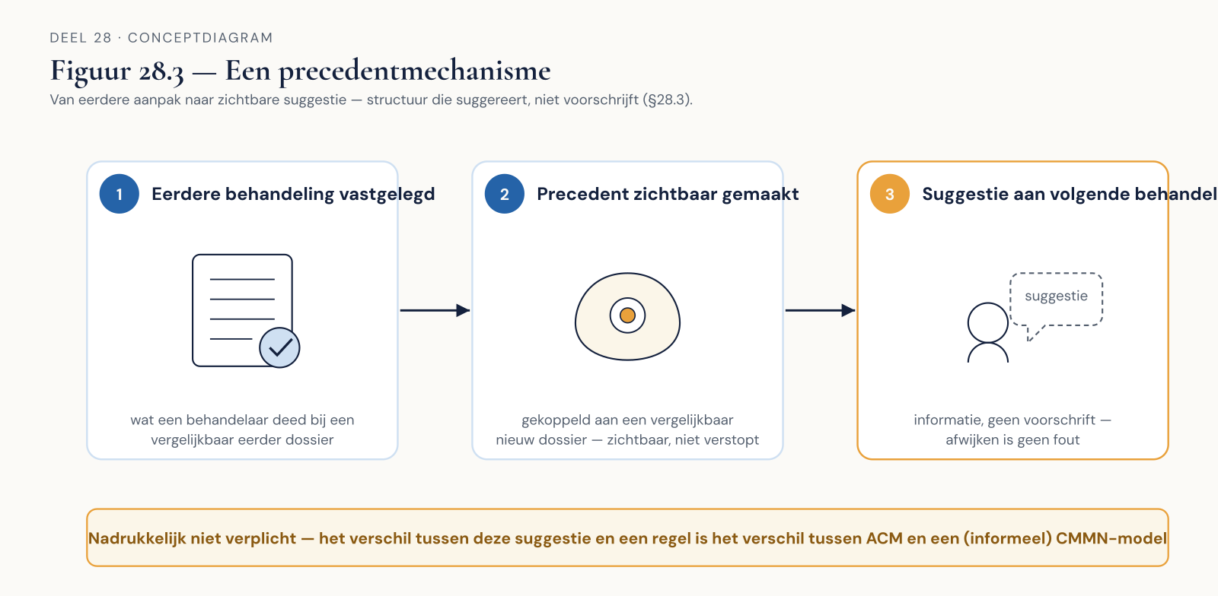
Sjablonen · precedenten · vastleggen zonder verplichten
leeg
Spreeknotitie: Het verschil tussen ACM en een informeel CMMN-model.

Slide 8
Ontwerp een precedentmechanisme — de deliverable
BEELD
Werkboekverwijzing, timer 30 minuten
Spreeknotitie: Individueel.

Slide 9
Dynamic case management-platformen
BEELD
—
Spreeknotitie: Wat ze toevoegen boven een CMMN-engine, en welke aanname ze meebrengen.

Slide 10
Geen van beide lost het echte ACM-probleem op
BEELD
Twee kolommen: FSM/CQRS (toestandsmachines) · Flowable/CMMN 1.1 (discretionary items)
Spreeknotitie: Conductus komt dichterbij voor het CMMN-deel, niet voor het ACM-deel.

Slide 11
ACM-ontwerp voor het onvoorspelbare deel — de kerndeliverable
BEELD
Werkboekverwijzing, timer 35 minuten (loopt door)
Spreeknotitie: Individueel, start nu. Durf buiten CMMN te denken.

Slide 12
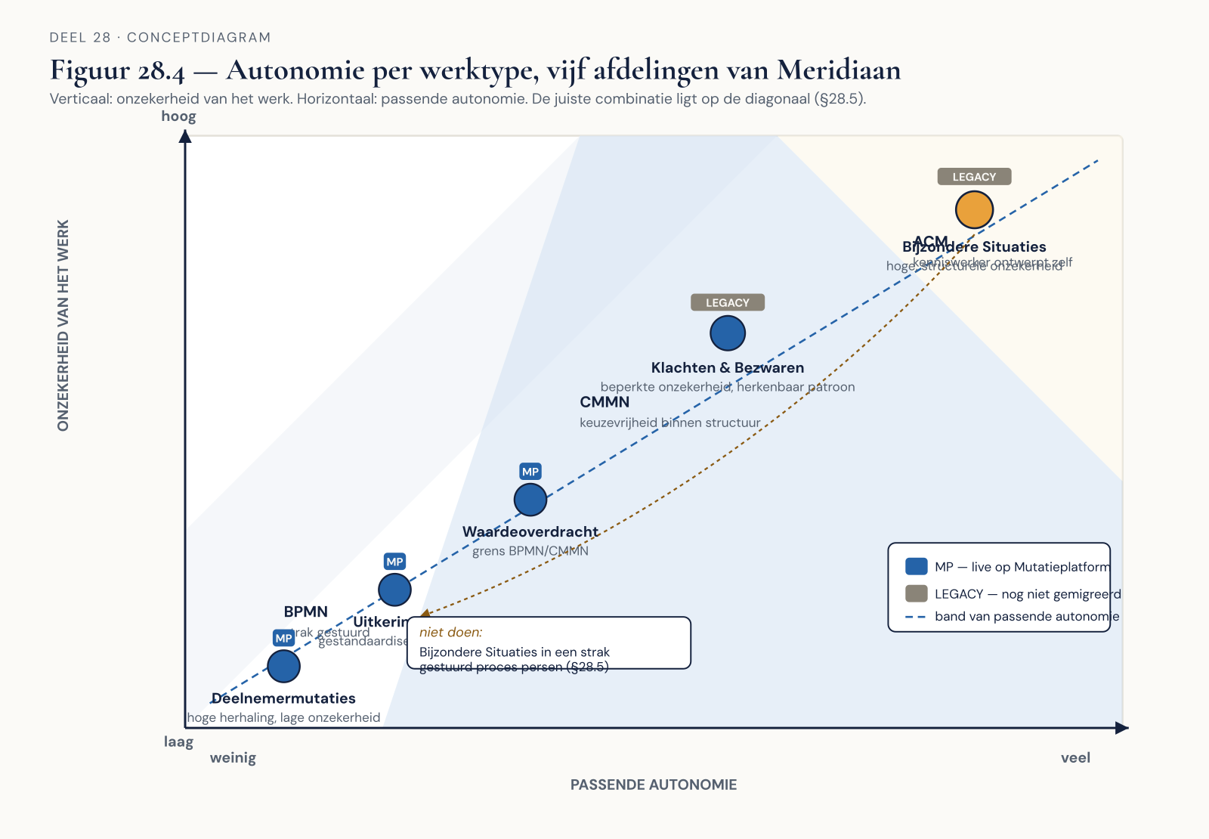
Niet per casemodel, maar per werktype
leeg
Spreeknotitie: De vraag uit deel 17 en 26, nu breder.

Slide 13
Gestandaardiseerd · herkenbaar patroon · structureel onvoorspelbaar
BEELD
Vijf afdelingen geplot op het spectrum
Spreeknotitie: Werk in het verkeerde vak persen kost expertise, geen efficiëntie.

Slide 14
Verdeel drie typen werk over Meridiaan
BEELD
Werkboekverwijzing, timer 20 minuten
Spreeknotitie: Tweetallen.

Slide 15
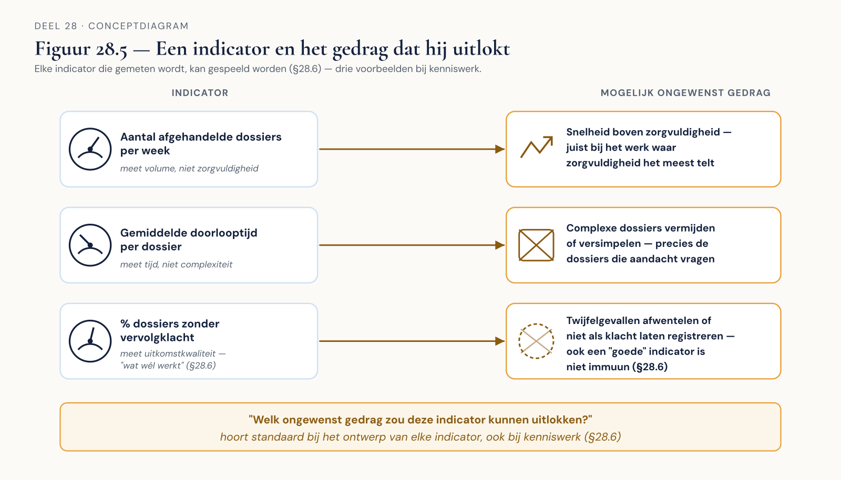
Een indicator die het gedrag verandert dat hij meet
leeg
Spreeknotitie: Riskanter dan meten bij gestructureerd werk.

Slide 16
Snelheid belonen waar zorgvuldigheid nodig is
BEELD
Voorbeeld: "dossiers per week" bij complexe casuïstiek
Spreeknotitie: De vraag hoort standaard bij elk indicatorontwerp.

Slide 17
Drie indicatoren — en het gedrag dat ze uitlokken
BEELD
Werkboekverwijzing, timer 20 minuten
Spreeknotitie: Individueel.

Slide 18
Stellingen
BEELD
Vier stellingen uit het werkboek
Spreeknotitie: Plenair.

Slide 19
Van CMMN-grens tot organisatiebrede autonomie
BEELD
—
Spreeknotitie: Kort.

Slide 20
Deel 29 — Transformatie leiden
Spreeknotitie: De autonomie-indeling van vandaag voedt het target operating model.

